Slide 1

Танк в технике гофроквиллинг
Практическая работа №1
Котелевец Дарья Александровна, ПДО,
ТО «Волшебный завиток», стартовый уровень
МБОУ ДО ЦТ «Мастер»

Slide 2
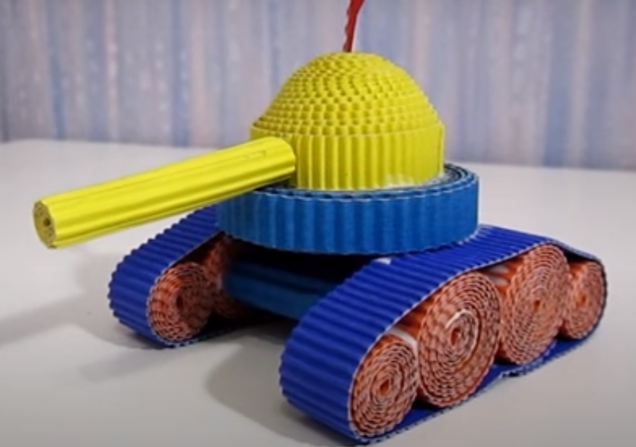
Готовое изделие:

Slide 3
Практическое задание:
Посмотреть мастер-класс «Танк» от 25.04.2020;
Подготовить весь необходимый материал для изготовления;
Изготовить танк;
Фото готовой работы прислать в электронном виде (электронная почта, Whats App)

Slide 4
Необходимые материалы:
Гофрированный картон;
Гофрированная бумага;
Ножницы;
Линейка;
Клей-ПВА, клей «Момент».

Slide 5
Творческих успехов!

